Slide 1
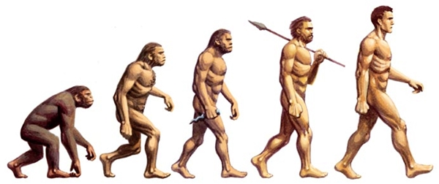
PHÒNG GIÁO DỤC VÀ ĐÀO TẠO QUẬN GÒ VẤP
BÀI GIẢNG LỊCH SỬ VÀ ĐỊA LÍ 6
PHÂN MÔN: LỊCH SỬ
BÀI 3: NGUỒN GỐC LOÀI NGƯỜI

Slide 2
BÀI 3: NGUỒN GỐC LOÀI NGƯỜI
I. Quá trình tiến hóa từ vượn thành người
Em hãy kẻ phiếu học tập vào vở, kết hợp đọc thông tin SGK trang 18, 19, xem hình ảnh SGK 3.1, 3.2, 3.3, 3.4 để hoàn thành phiếu học tập sau:
 | Vượn người | Người tối cổ | Người tinh khôn
Thời gian xuất hiện
Địa điểm tìm thấy hoá thạch sớm nhất
Đặc điểm não
Đặc điểm vận động
Công cụ lao động

Slide 3
BÀI 3: NGUỒN GỐC LOÀI NGƯỜI
I. Quá trình tiến hóa từ vượn thành người
II. Dấu tích của người tối cổ ở Đông Nam Á
- Quan sát lược đồ 3.5 trong SGK trang 20, em hãy kể tên những địa điểm tìm thấy dấu tích của Người tối cổ ở Đông Nam Á.
- Em có nhận xét gì về vị trí xuất hiện của Người tối cổ ở Việt Nam.

Slide 4
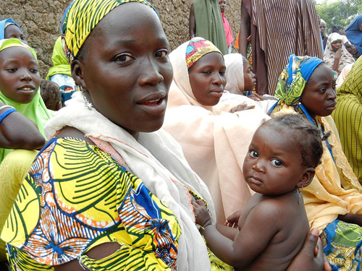

HOẠT ĐỘNG VẬN DỤNG
Câu 1: Ngày nay con người còn tiếp tục quá trình tiến hóa không? Tại sao?
Câu 2: Phần lớn người châu Phi có làn da đen, người châu Á có làn da vàng còn người châu Âu có làn da trắng, liệu họ có chung một nguồn gốc hay không?

